Slide 1
Безграничные возможности нитеполотна
Мастер- класс

Slide 4
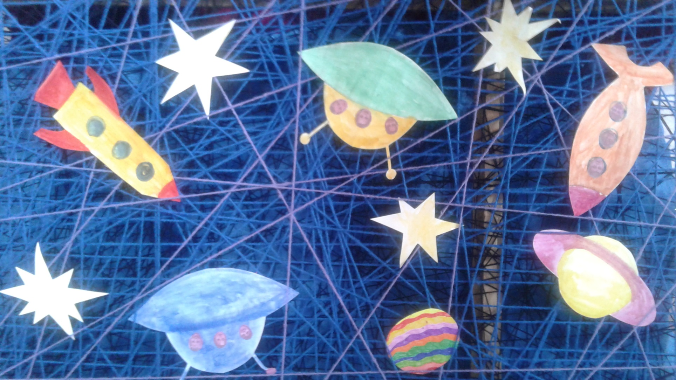

Slide 5
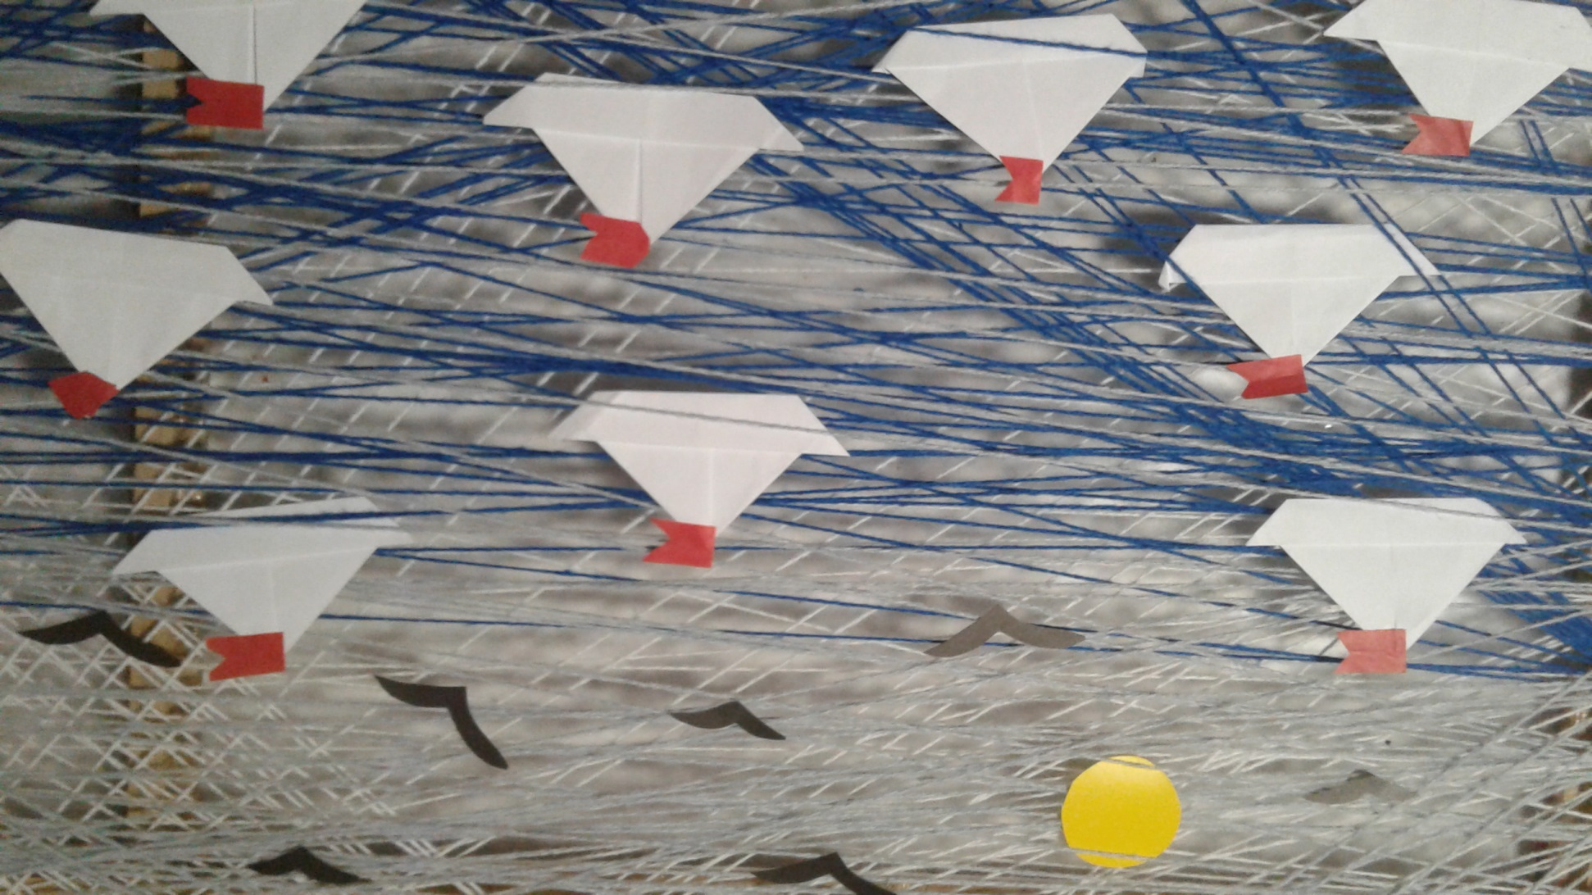

Slide 6
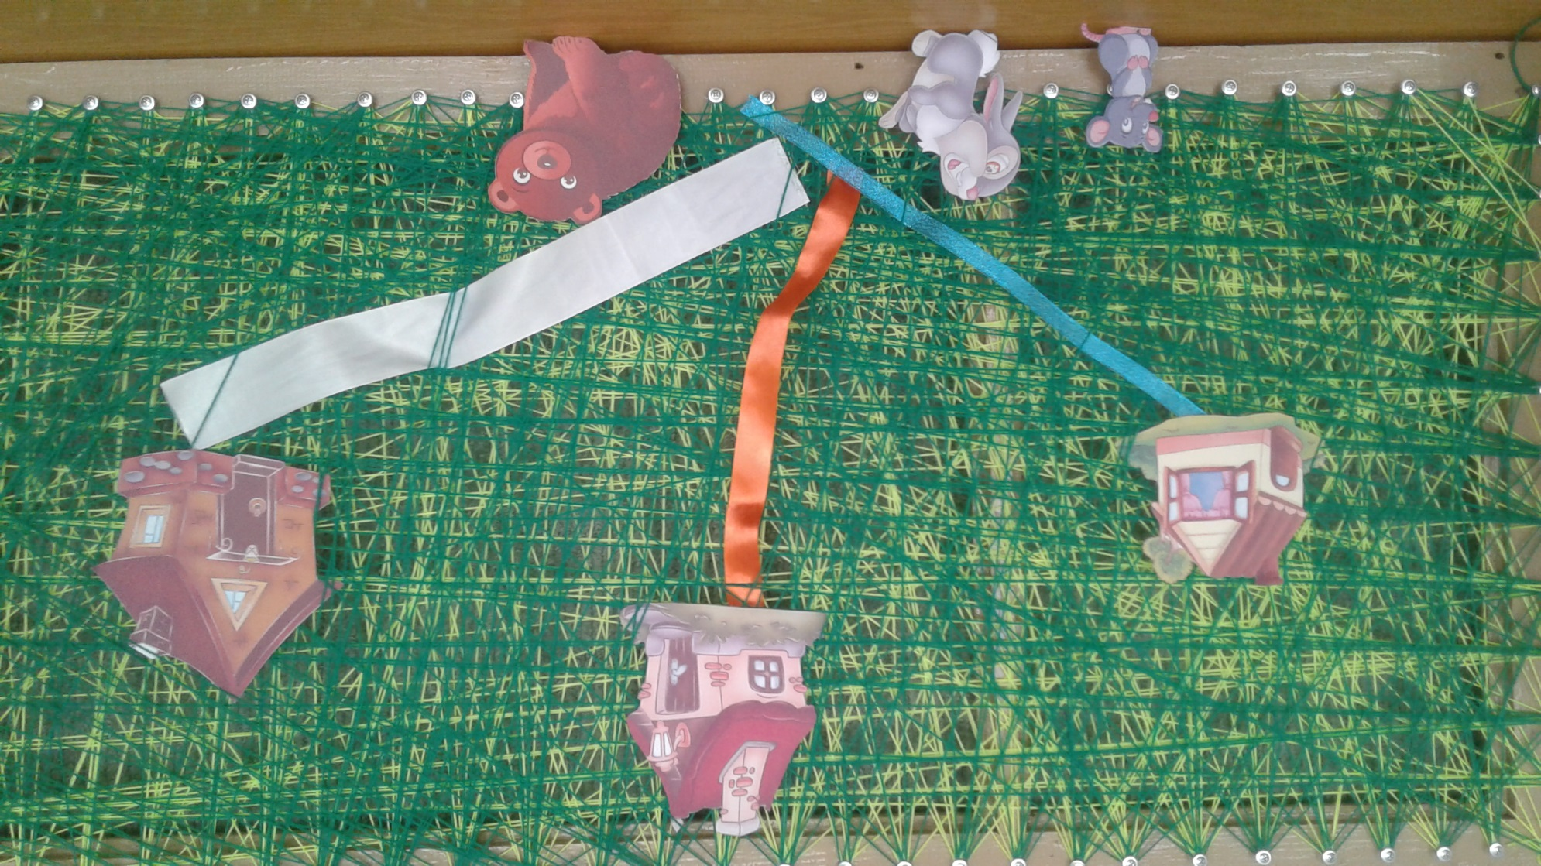

Slide 7
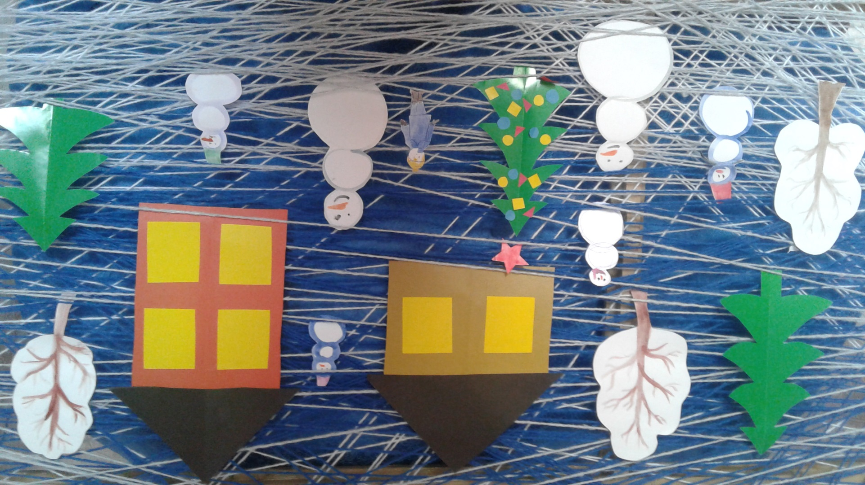

Slide 8
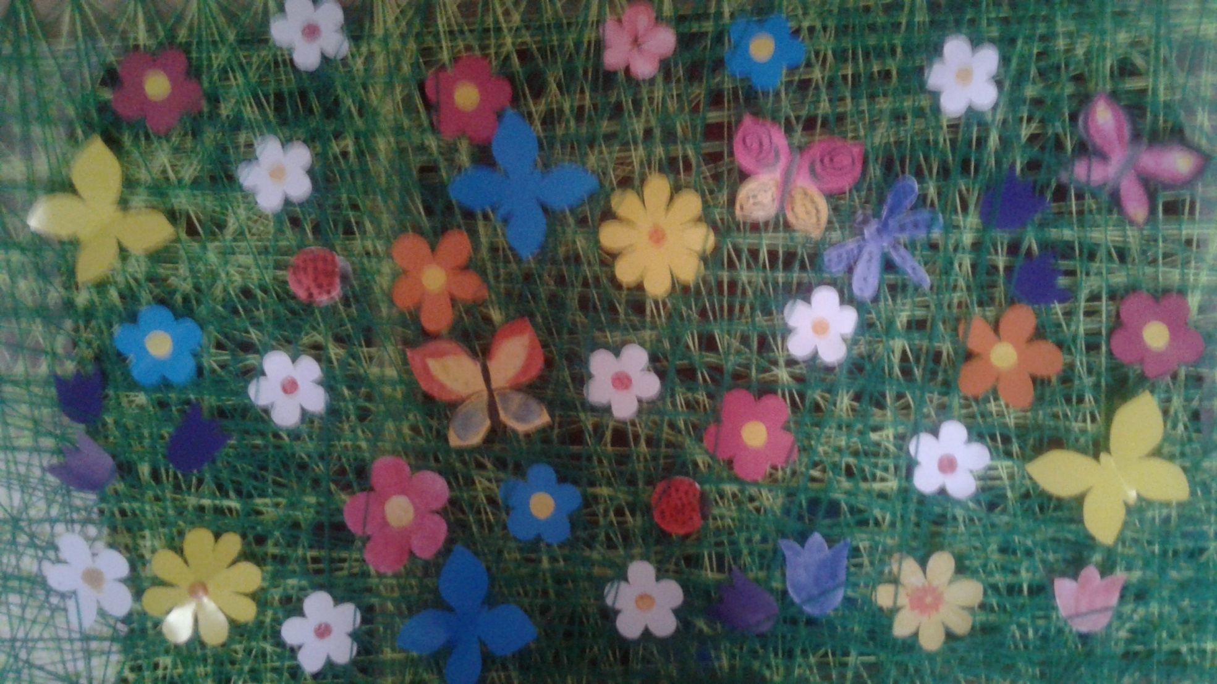

Slide 9
1 Выбор темы. Определение цели.
2 Поиск информации. Определение цветового решения полотна.
3 Сюжет.
4 Практическая деятельность.
5 Оформление сюжета на нитеполотне.
6 Применение полученного сюжета в других видах деятельности.
7 Подведение итога.

